Slide 2
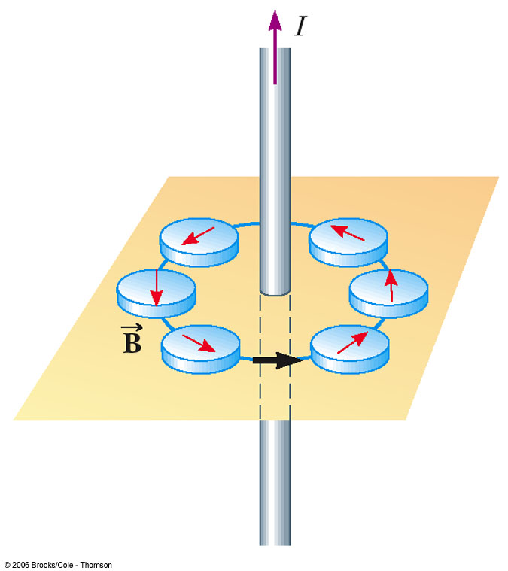
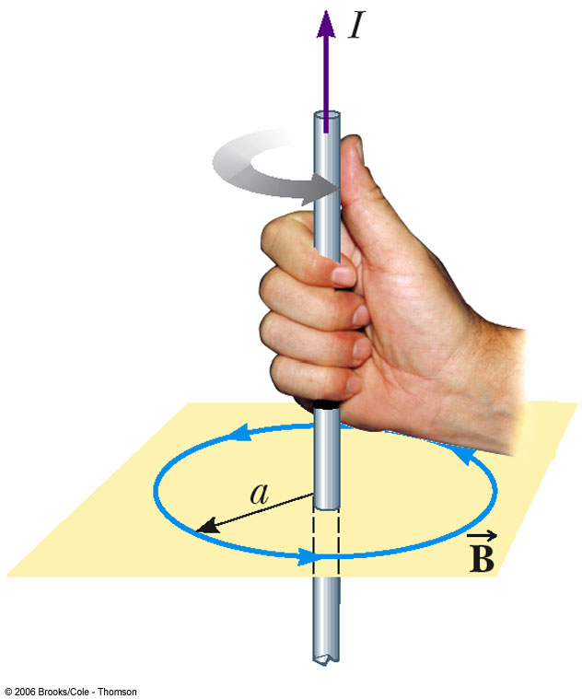

Slide 3
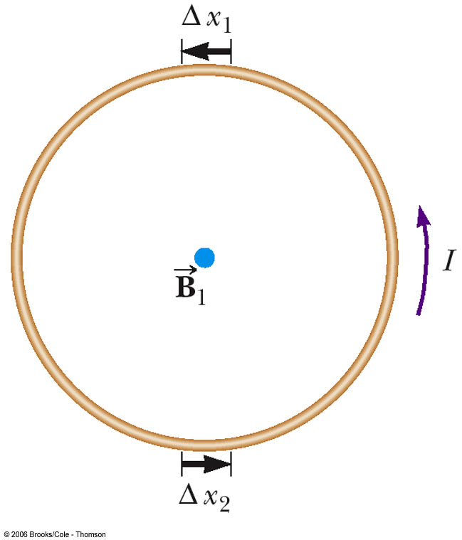
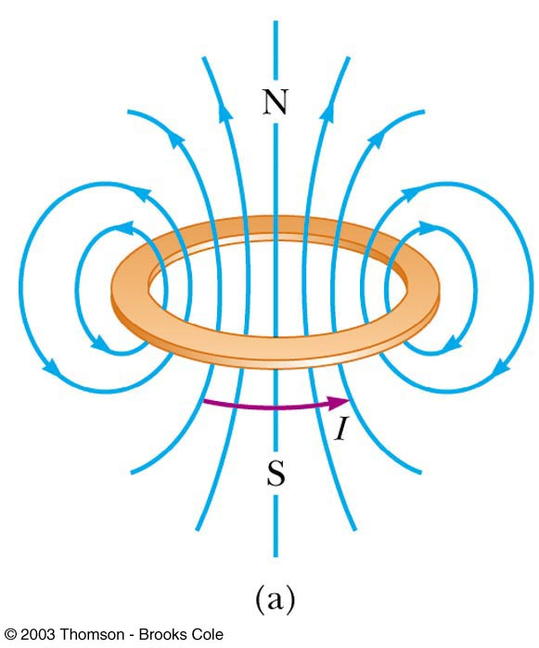
$$B=\frac{μ_{0}}{2} \frac{IR^{2}}{{\left(z^{2}+R^{2}\right)}^{3/2}}$$
$$B_{1}=\frac{μ_{0}I}{2R}$$

Slide 4
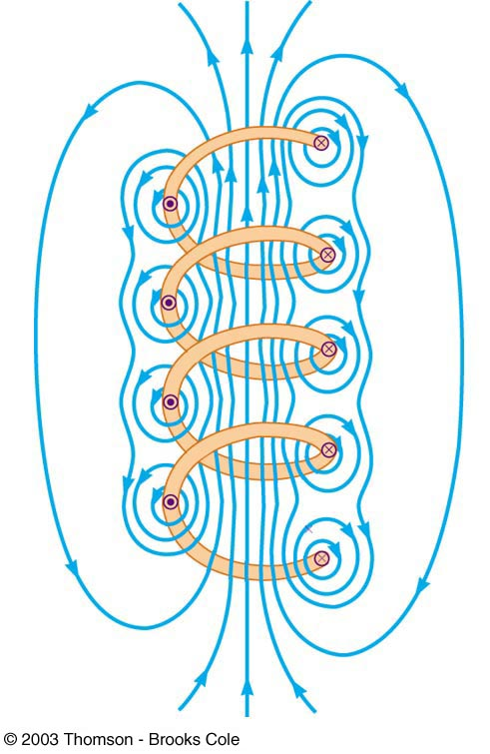
$$B=μ_{0}n^{∗}I$$

Slide 5
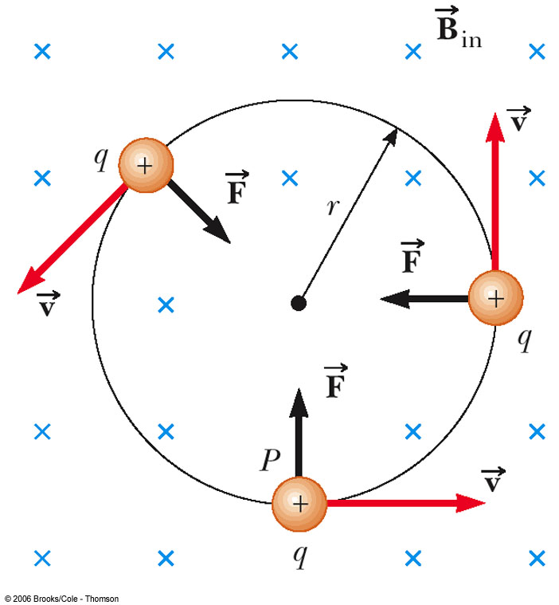
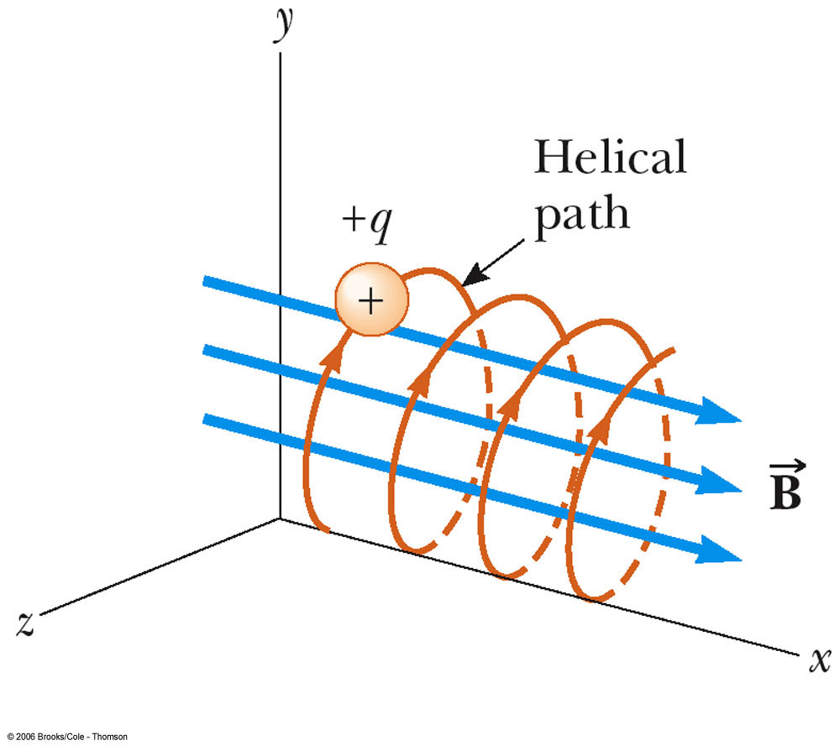

Slide 6
Κίνηση Φορτίου σε Ηλεκτρικό και Μαγνητικό Πεδίο
Φασματογράφος Μάζας

Slide 7
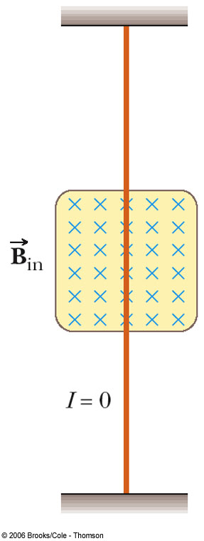
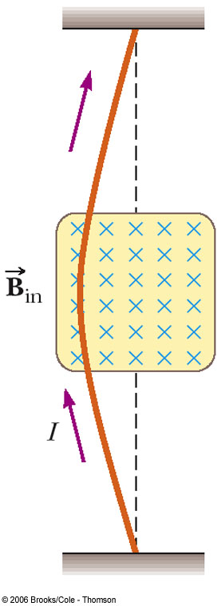
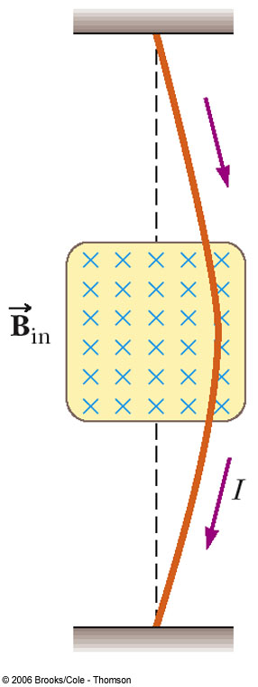
$$\vec{F}=I\left(\vec{L}×\vec{B}\right)$$
$$Όταν \vec{L}⊥\vec{B}: F=BIL$$

Slide 8
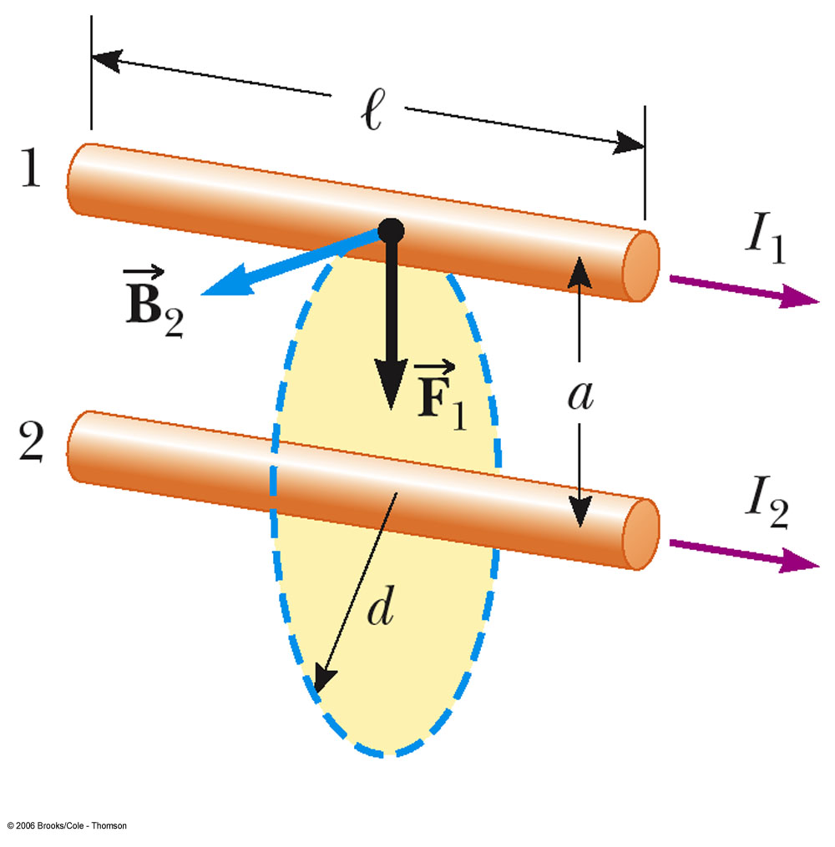
$$F_{1}=F_{2}=\frac{μ_{0}LI_{1}I_{2}}{2πa}$$

Slide 9
